Slide 1
KINEZIOLOŠKE KARAKTERISTIKE NERVNOG SISTEMA

Slide 2
GRAĐA NERVNE ĆELIJE(NEURONA):
Telo 25-150mikrona(jedro,neurofibrile,hromatofilna subs,pigmenti)
Produžeci-kratki(dendriti) i dugi(neurit ili akson)
Mijelinski omotač neurita
Švanov omotač po napuštanju CNS-a
Neuroglija (mikroglija,makroglija i oligodendroglija)

Slide 3
Mijelinska i nemijelinska vlakna
30 milijardi neurona
Mijelin se sastoji od lipoida

Slide 5
neuroglija

Slide 6
Tela neurona grade:
Sivu masu CNS-a
Reikularna supstanca
Nervne čvorove ili ganglione
Moždane centre u CNS-u koji se dele na više i niže
Bela masa se sastoji od nervnih vlakana koja se udružuju i grade puteve(traktuse,funikuluse)
Putevi - kratki i dugi
kratki:asocijativni i komisuralni
dugi:ushodni ili aferentni i nishodni eferent

Slide 7
Podela nervnog sistema
1.Centralni nervni sistem-CNS
2.Periferni nervni sistem-PNS
3.Vegetativni ili autonomni nervni sistem:
a)simpatički
b)parasimpatički

Slide 8
CNS
1.Kičmena moždina-medulla spinalis
2.Mozak-encephalon
KIČMENA MOŽDINA
R10 cmm,42-45 cmm,30gr
Inrumescentia cervicalis
Intumescentia lumbalis

Slide 9
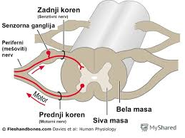
Siva masa se deli n a:
1.columna ventralis-cornu anterius
2.columna posterior-cornu posterius
3.pars intermedia

Slide 10
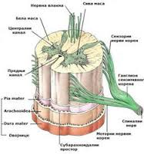
Bela masa kičmene moždine podeljena na:
-funiculus anterior prednja vrpca ili snop
-funiculus lateralis
-funiculus posterior
NERVUS SPINALIS
Radix ventralis
Radix dorsalis
Ganglion spinale

Slide 11
ganglion spinale sadrži bipolarne neurone

Slide 12
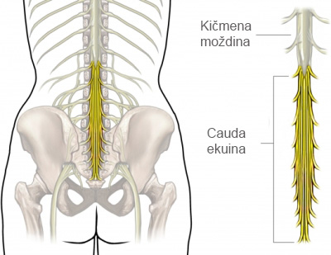
31par kčmenih živaca:
8vratnih
12torakalnih
5slabinskih
5krsnih
1repni
Conus medularis u nivou L2
Filum terminale(od L2-baze os coccigis) sa sakralnim korenovima gradi Caudu equinu

Slide 13
MOZAK-ENCEPHALON
Podela:
1.Rhombencephalon-rombasti mozak
2.Mesrencephalon-srednjui mozak
3.Prosencephalon-prednji mozak
Rhombencephalon se deli na:
myelencephalon(završni koji se nastavlja u medullu oblongatu)
methencephalon od koga se razvijaju pons i cerebellum

Slide 14
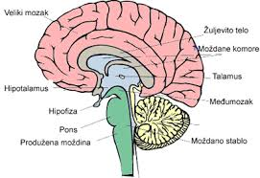
Od šupljina u rombastom mozgu se razvija IV moždana komora
Prednji mozak(prosensephalon) se deli na:
međumozak(diencephalon)
veliki mozak(telencephalon)

Slide 15
RHOMBENCEPHALON
Delovi:
Medulla oblongata
Pons
Cerbellum
Ventritusculluc Quartius
Moždano stablo čine srednji mozak,produžena moždi na i most. Veza malog i velikog mozga

Slide 17
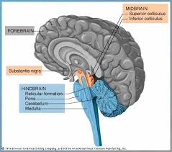

Slide 18
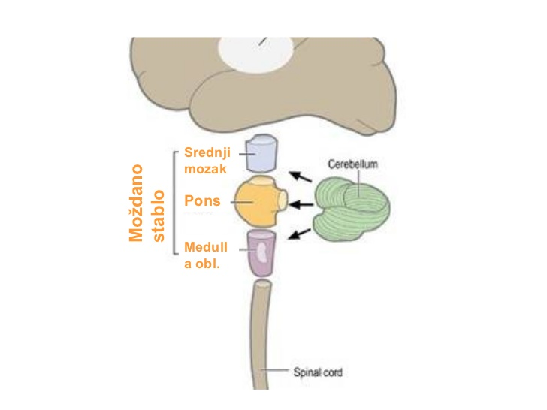
Produžena moždina i most su intrakranijalni nastavci kičmene moždine i sa srednjim mozgom čine MOŽDANO STABLO

Slide 19
Medulla oblongata
Oblika zarubljene kupe
Jedra koja sadrži:od VI-XII kranijalnog nerva
VI-n.abducens
VII-n.facialis
VIII-n.vestibulocochlearis
IX-n.glossopharyngeus
X-n.vagus
Xi-n.accesorius
XIIn.hypoglossus
Centri za disanje,kašalj,kijanje,gutanje,povraćanje,sisanje

Slide 20
Pons Zadebljanje m. Stabla,poprečna vlakna U mostu se nalaze jedra: V-n.trigeminus VI-.abducens VII-n.facialis IX-n.glossopharyngeus X-n.vagus Odgovoran za uspravan stav

Slide 21
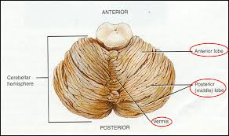
Cerebellum
120-150 gr
Nalazi se u zadnjoj lobanjskoj jami
Delovi:
bočni-hemisfere leva idesna
središni-vermis ili crv
Šator (tentorijum
Cerebelli)odvaja ga od
Mozga
Povezan sa m. Stablom
pomoću 3kraka-
Crura cerebelli

Slide 22
Siva masa obrazuje koru malog mozga i jedra koja se nalaze u beloj masi.
U malom mozgu se nalaze centri za ravnotežu i regulaciju mišićnog tonusa
PONTO-CEREBELARNI UGAO
Mesto najčešćih patoloških procesa zadnje lobanjske jame.
VENTRICULUS QUARTUS
Produžetak centralnog kanala kičmene moždine,nastavlja se u Silviusov kanal srednjeg mozga-mesencephalona.

Slide 23
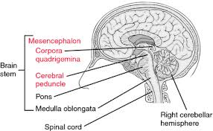
Srednji mozak-mesencephalon
Sastavni delovi:
1.Krovna pločica-lamina qvadrigemina s.tecti
2.Kapica moždanog kraka-tegmentum
3.Moždani kraci-crura cerebri
4.Sylviusov kanal-aqveductus cerebri

Slide 26
U sivoj masi srednjeg mozga se nalaze:
jedra kranijalnih nerava(III-n.oculomotorius,IV-n.trochlearis i V-n.trigeminus)
Retikularna formacija i retikularna jedra koji reguliše vegetativne funkcije,optičku orijentaciju
Substantia nigra reguliše sporedne pokrete
Bele masesrednjeg mozga sačinjavaju projekcioni putevi

Slide 27
Retikularna formacija
Mreža između moždanih nerava a ostrvca grade jedra
Centralna siva masa sr. Mozga-substantia grisea centralis
Retikularna jedra sive mase:
nucleus ruber
nucleus interstitialis
nukleus Darikševič
Nove sive mase(substantia nigra jedna)

Slide 28
Crna substanca reguliše sporedne pokrete
Belu masu čine aferentni , eferentni i asocijativni putevi
Projekcioni putevi pripadaju prednjem i malom mozgu i prolaze kroz srednji
Aferentni i eferentni putevi pripadaju ekstrapiramidnom sistemu-eferentni daju refleksne pokrete

Slide 29
Međumozak-diencephalon
Nalazi se iznad srednjeg mozga i između hemisfera velikog nozga
Delovi:
Ventriculus tertius
Zidovi III moždane komore
Međumozak grade:
thalamus-vidni brežuljak-siva masa
hypothalamus-

Slide 30
Talamus –najviši subkortikalni senzitivni centar,prekidaju se svi putevi sem vestibularnog
Hipotalamus takođe siva masa,predstavlja najviši autonomne centre(krvni pritisak,metabolizam,seksualne funkcije)
Bradavičasto telo hipotala,musa ima 2 jedra
Lateralno i medijalno

Slide 33
Veliki mozak-telencephalon
Oblik poluovoida 16x14x12,težine prosečno 1350 gr
Delovi:
1.Mošdani plašt-pallium
leva i desna hemisfera
međuhemisferične spojnice
mirisni mozak-rhinencephalon
2.Bočna moždana komora-ventriculus lateralis
Svaka hemisfera ima spoljnu,unutrašnju i donju stranu

Slide 34
ŽLEBOVI:
Sulcus centralis
Sulcus cerebri lateralis_Sylvi
Sulcus parietooccipitalis
Sulcus occipitalis transfersus

Slide 35
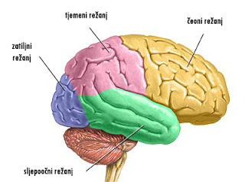
Delovi mozga:
Lobus frontalis
Lobus temporalis
Lobus parietalis
Lobus occipitalis
Insula

Slide 36
Lobus frontalis
Gyrus praecentralis
Gyrus frontalis superior
Gyrus frontalis medius
Gyrus frontalis inferior
Gyrus rectus

Slide 37
LOBUS PARIETALIS
Gyrus postcentralis
Lobulus parietalis superior
Lobulus parietalis inferior
LOBUS TEMPORALIS
Gyrus temporalis superior
Gyrus temporalis medius
Gyrus temporalis inferior
Gyrus occipitotemporalis lateralis
Gyrus occipitotemporalis medialis

Slide 38
LOBUS OCCIPITALIS
cuneus
gyrus lingvalis
gyri occipitales laterales
INSULA
RHINENCEPHALON-odgovoran za mirisne funkcije

Slide 39
KOMISURE VELIKOG MOZGA
1.Corpus callosum
2.Fornix
3. Comissura cerebri anterior
Venrticulus lateralis- potkovičastog oblika i povezana sa III-om m. komorom

Slide 40
SIVA MASA -cortex i subcortikalne mase
CORTEX CEREBRI
šest slojeva neurona sa različitom funkcijom
podeljena na motorna,senzitivna i
senzorijalna polja
primarni motorni centri i,koordinacioni i
psihomotorni centri
Centri za lice i šaku zauzima ju velika polja kore

Slide 41
U gyrus praecentralis_u smešteni motorni centri-PIRAMIDNA ZONA (takođe u gornjoj,srednjoj i donjoj čeonoj vijuzi a u njima su smešteni i koordinacioni centri spadaju u EKSTRAPIRAMIDNU zunu

Slide 43
LOKALIzACIJA CENTARA U SIVOJ MASI
Broca- motorni centar za govor-čeoni
Centar za pisanje-čeoni
Koordinacija za uspravan stav-čeoni
Psihomotorni centri-čeoni
Površni i duboki svesnisenzibilitet-temporalni
Asocijativni centri-temporalni
Centar za vid-potiljačni
Miris , ukus, ponašanje,motivacija u limbičkoj vijuzi

Slide 44
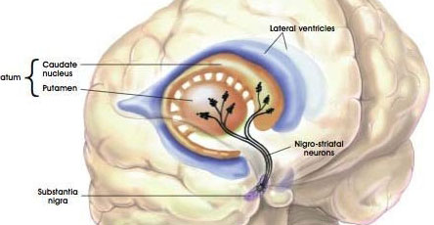
SUBKORTIKALNE SIVE MASE-BAZALNE GANGLIJE
1.Corpus striatum
2.Claustrum-bedem
3.Nucleus amygdaloideum-bademasto telo
4.Substantia innominata

Slide 45
Bela masa
Čine je asocijativni i projekcioni putevi-corona radiata-zrakasta kruna
Moždane čaure-Capsula externa i Capsula interna-projekcioni veza po vertikali
Asocijativni(svest,volja) i komisuralni putevi povezuju hemisfere
PROJEKCIONI(DUGI) PUTEVI se dele na motorne,senzitivne i snzorijalne
Motorni putevi-kortikalni i subkortikalni
direktni ili indirektni

Slide 46
Direktni motorni putevi:
1.Tractus corticospinalis s.pyramidalis decusatio pyramidum
tractus corticospinalis laterlis
tractus corticospinalis anterior
2.Tractus corticonuclearis s. Corticobulbaris
Indirektni motorni putevi
Povezuju koru velikog I koru malog mozga i eks
trapiramidni sistemg mozga

Slide 47
SENZITIVNI PUTEVI
Direktni:
1.Tractus spinothalamicus-svesni POVRŠNI s.
2.Lemniscus medialis s.bulbothalamicus
svesni duboki s. I s. Glave
Indirektni:
1.Tractus spinocerebellaris anterior
2.Tractus spinocerebellaris posterior
3.Tractus nucleocerebellaris
DUBOKI senzibilitet trupa i udova a3.glave

Slide 48
Senzorijalni putevi :
Vestibularni,optički,gustativni,mirisni i akustički prenose senzibilitet iz receptornih organa

